Slide 1
Team meeting CSS
21/6/2021

Slide 2
Agenda
Frames (Viviane/Hans)
Update intikfouten/calls/klachten retours
Varia

Slide 4
Update intikfouten retours

Slide 5
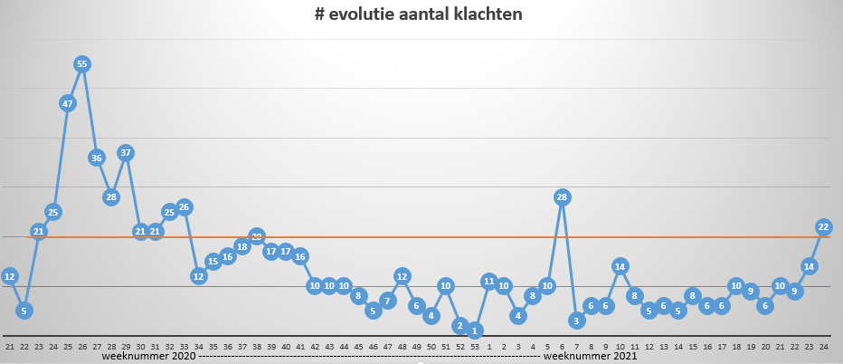
Klachten

Slide 6
Incoming calls & missed calls

Slide 7
Varia
Telewerken vanaf juli 2021
Project William / Rudi
New Opsys Web
Nidek Nele/Sonja
Organisatie Q3-Q4 2021 (montages, retours, H&W, telefonie, lensorder, framesorder, …)
Montages
Aanspreking

Slide 8
